Slide 1



Slide 2

НАУКОВО-ТЕХНІЧНА ДІЯЛЬНІСТЬ
КАФЕДРИ ЕЛЕКТРИЧНИХ СТАНЦІЙ ТА СИСТЕМ

Slide 3
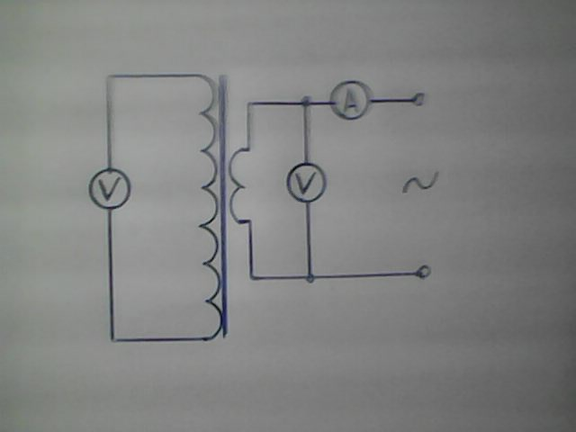
1. ДОСЛІДЖЕННЯ СТАНУ ІЗОЛЯЦІЇ ІНДУКОВАНОЮ НАПРУГОЮ

Slide 4
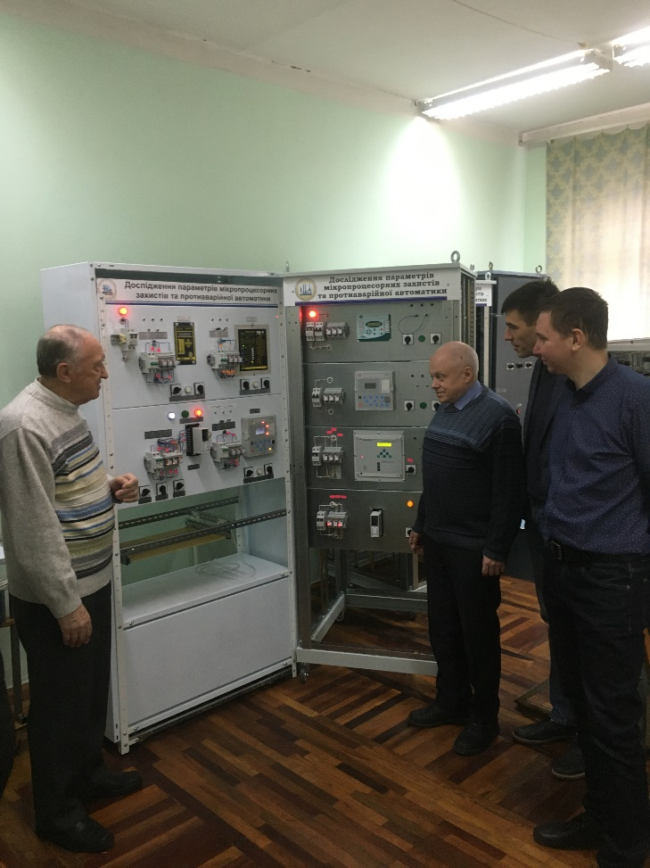
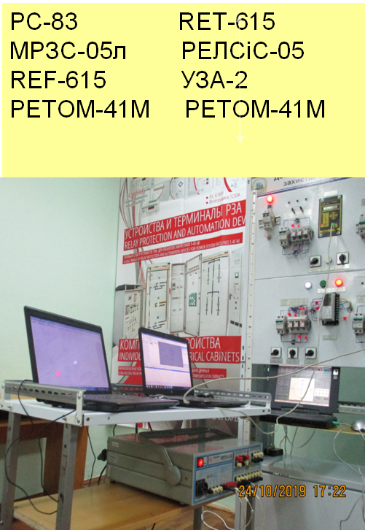
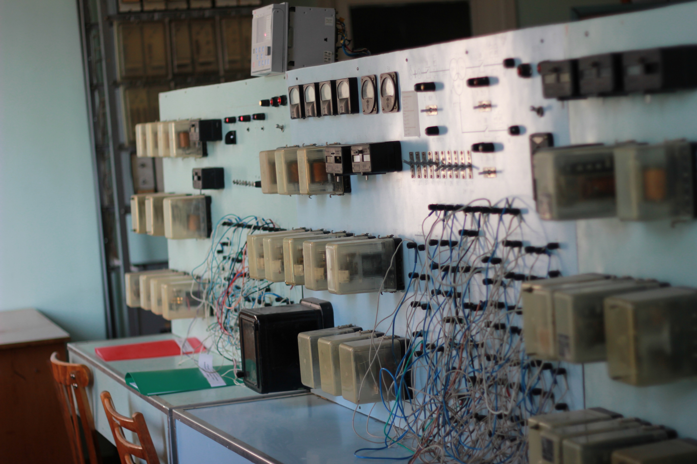
2. РЕЛЕЙНИЙ ЗАХИСТ І АВТОМАТИКА

Slide 5
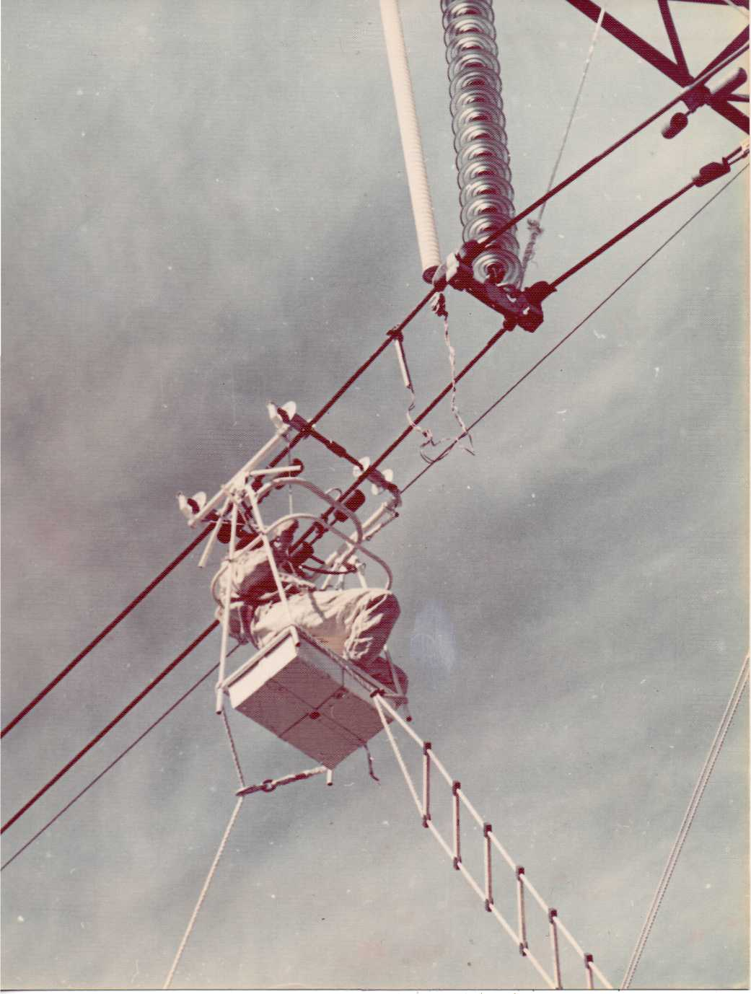
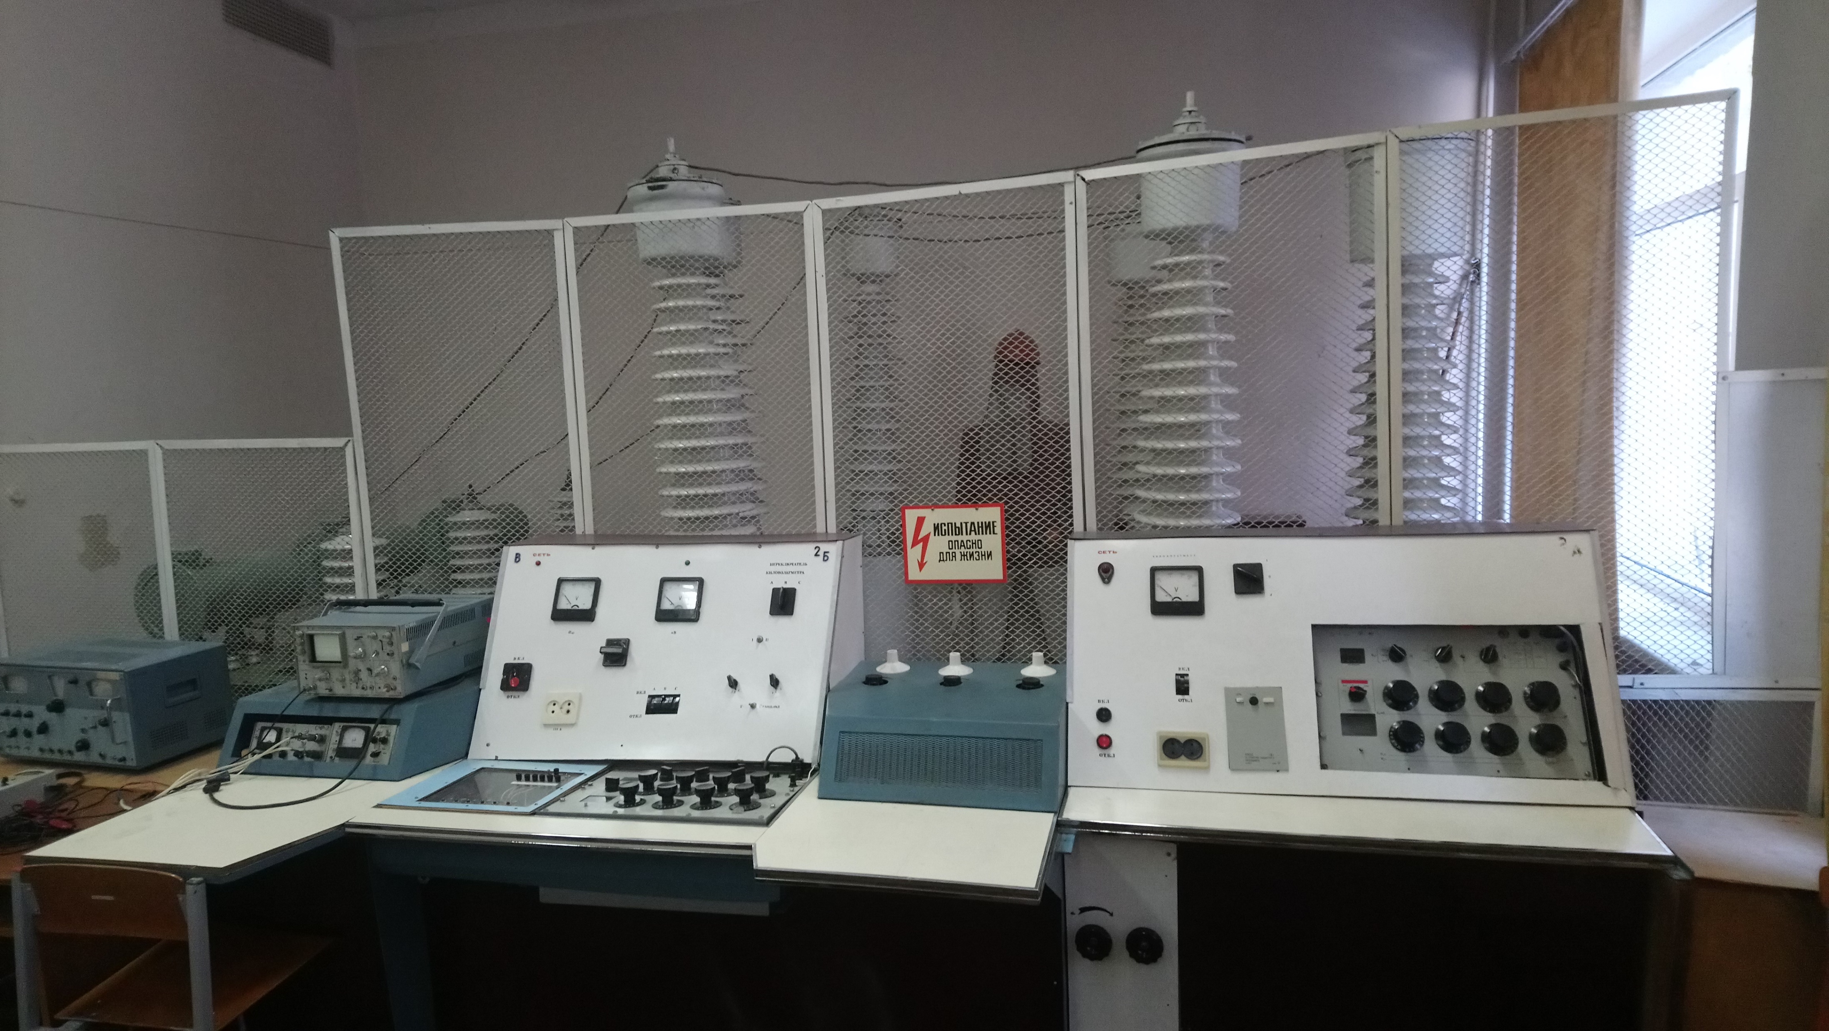
3. ТЕХНОЛОГІЯ РОБІТ ПІД НАПРУГОЮ

Slide 6
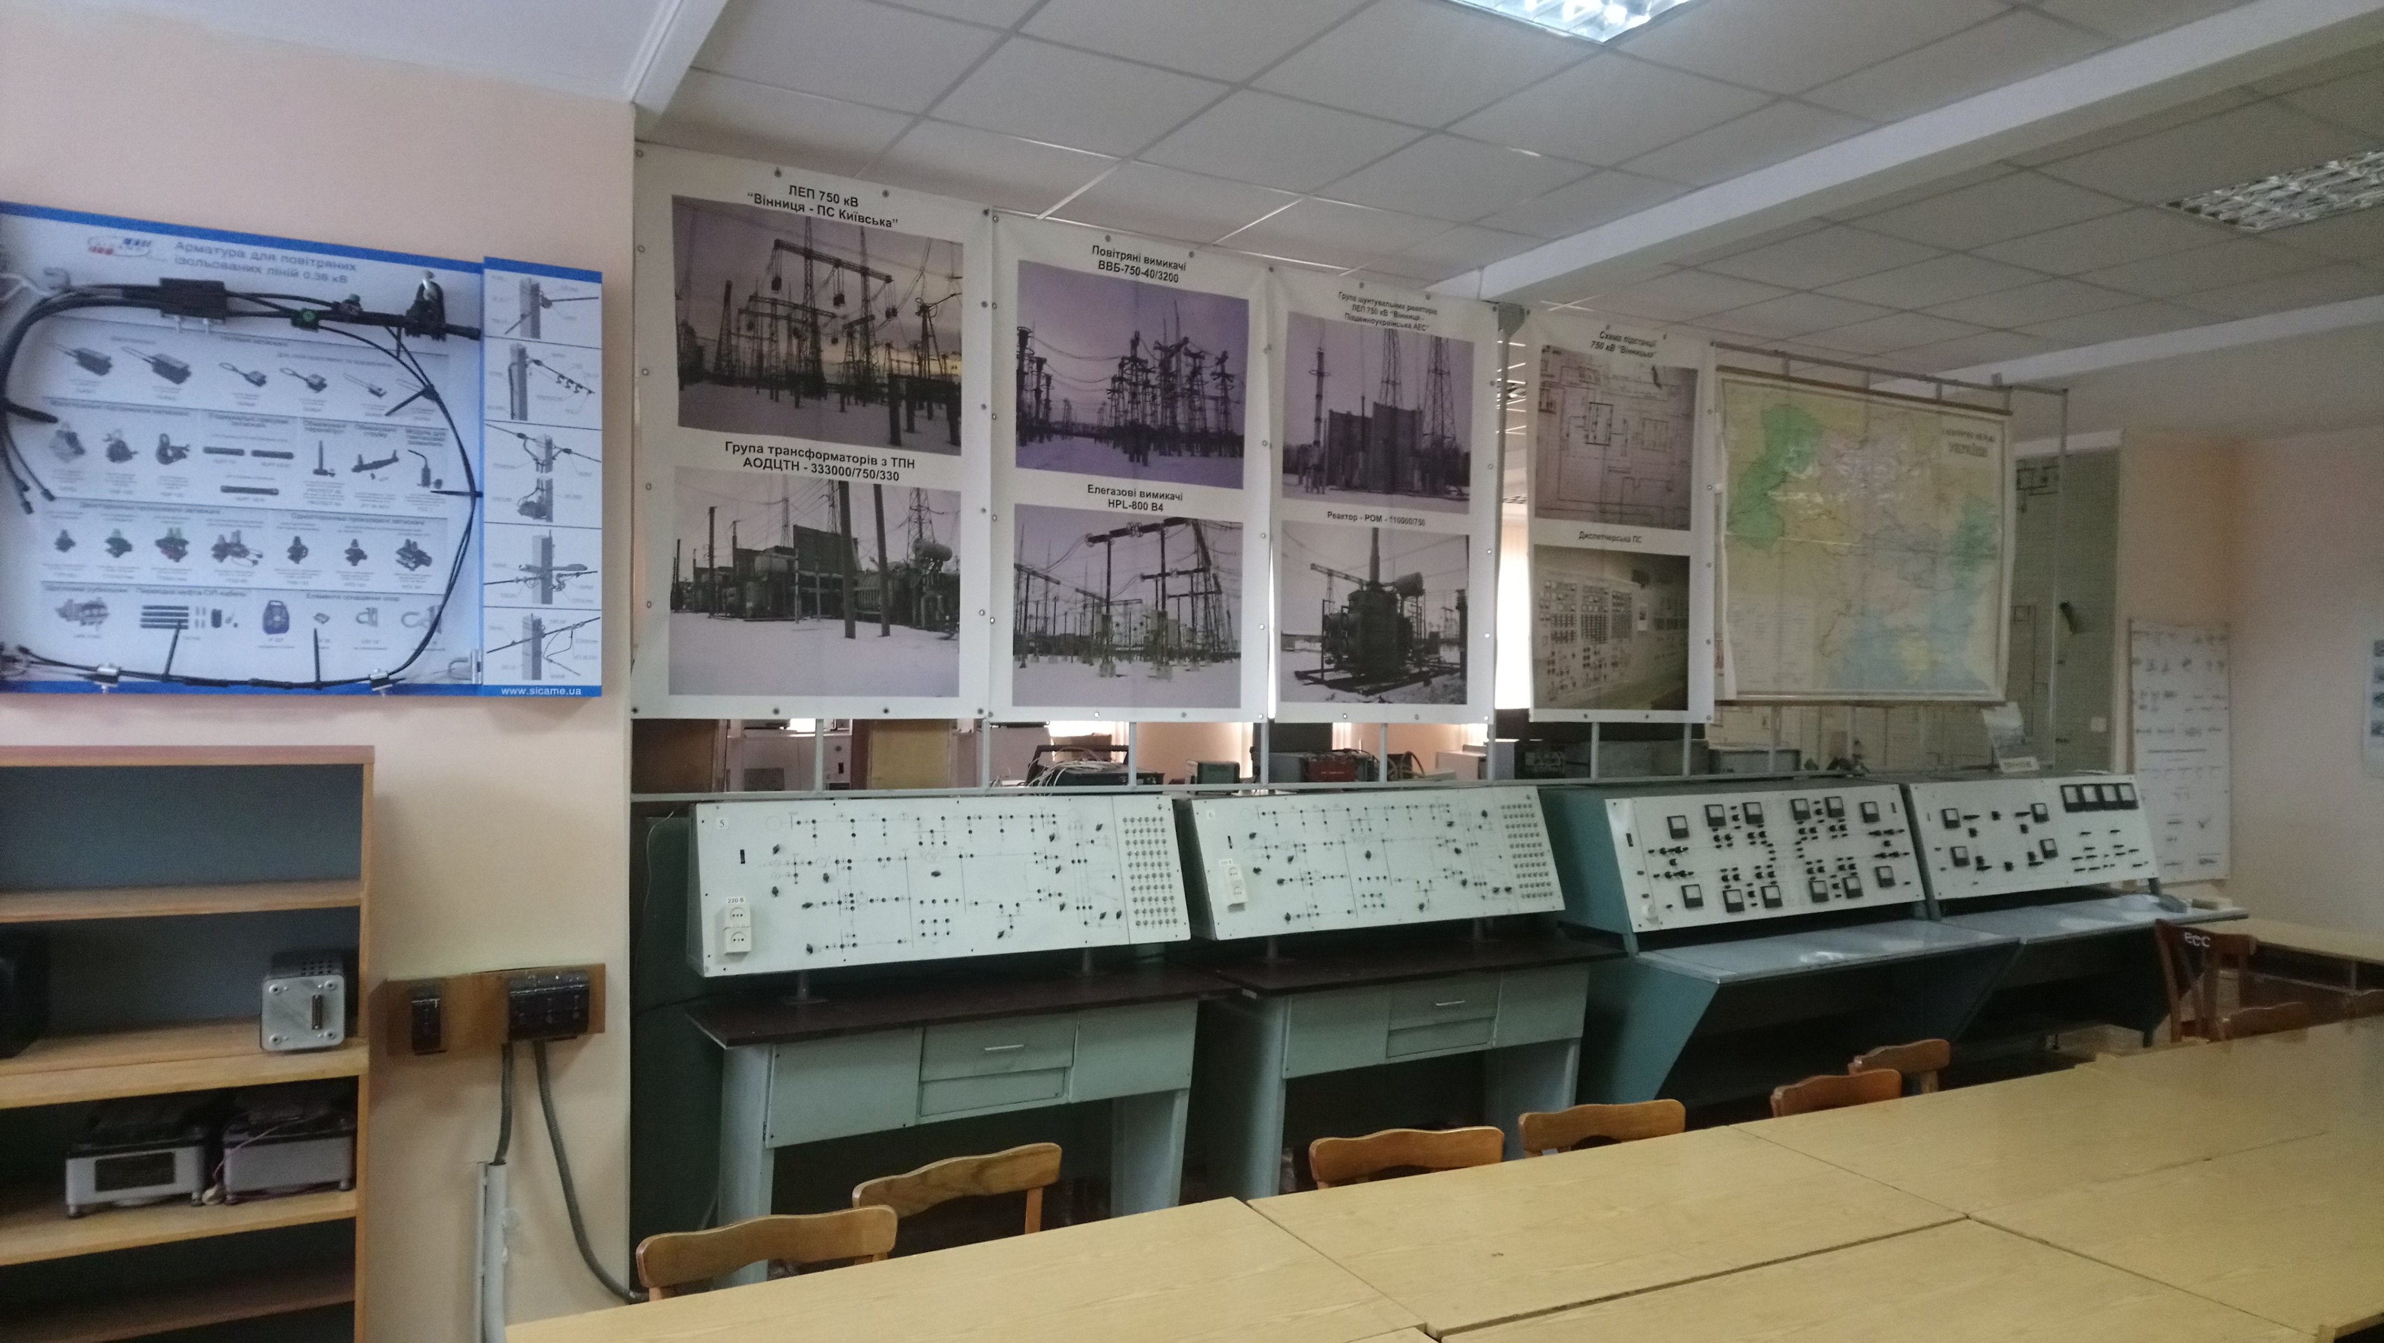
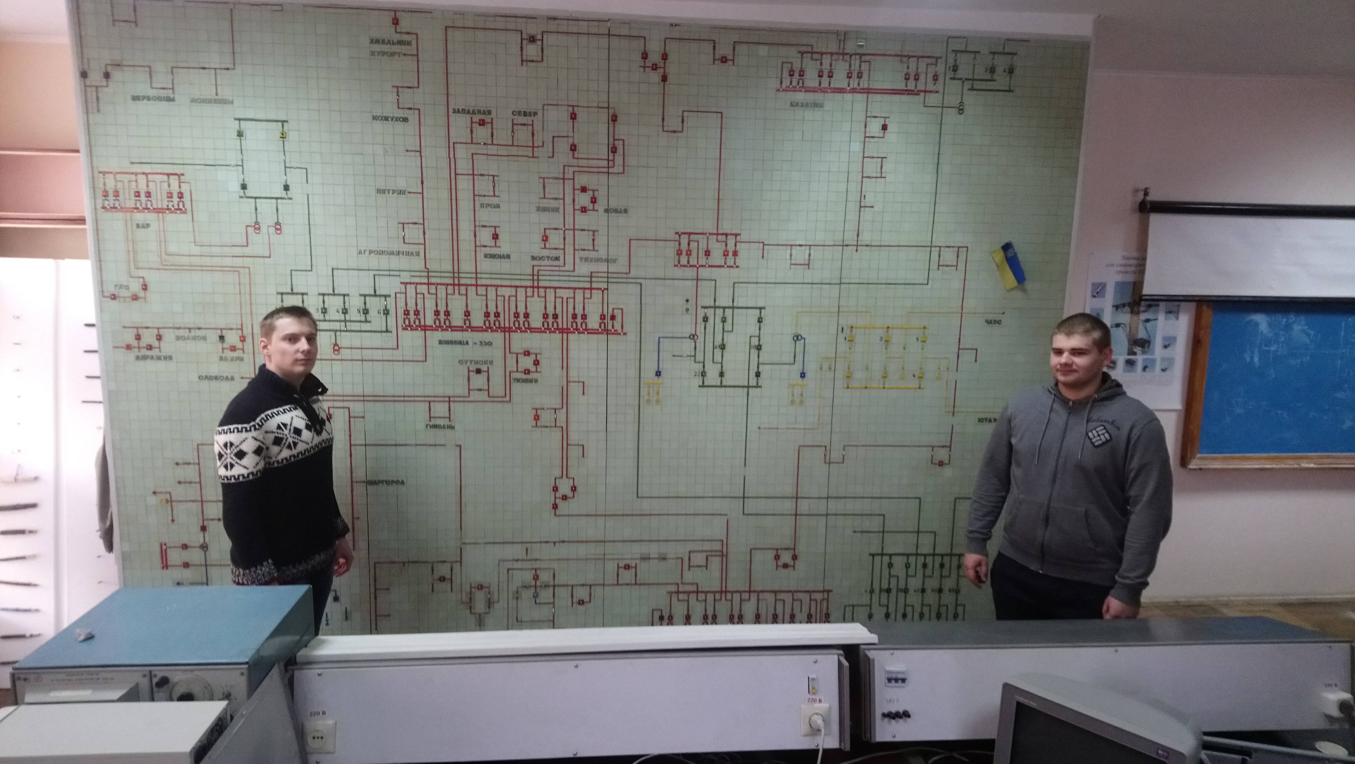
4. АВТОМАТИЗОВАНЕ І АВТОМАТИЧНЕ КЕРУВАННЯ ЕЛЕКТРОЕНЕРГЕТИЧНИМИ ТА ЕЛЕКТРОМЕХАНІЧНИМИ СИСТЕМАМИ

Slide 7
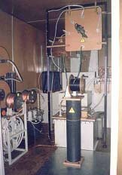

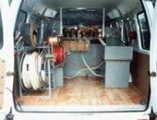
5. ПЕРЕСУВНА ВИСОКОВОЛЬТНА ЛАБОРАТОРІЯ

Slide 8
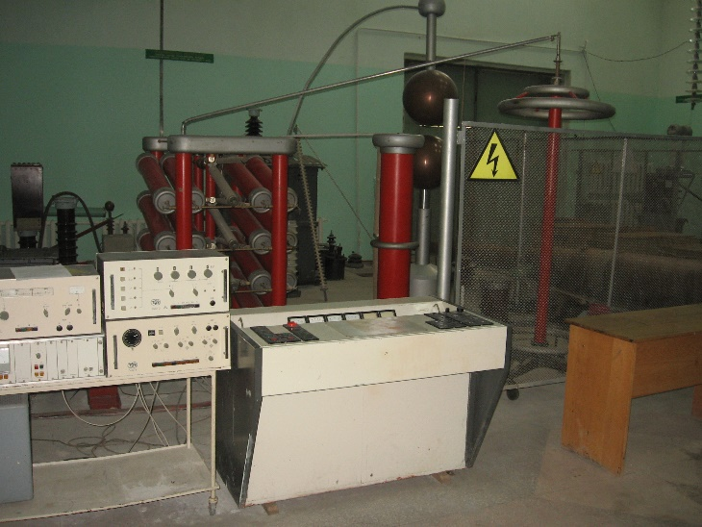
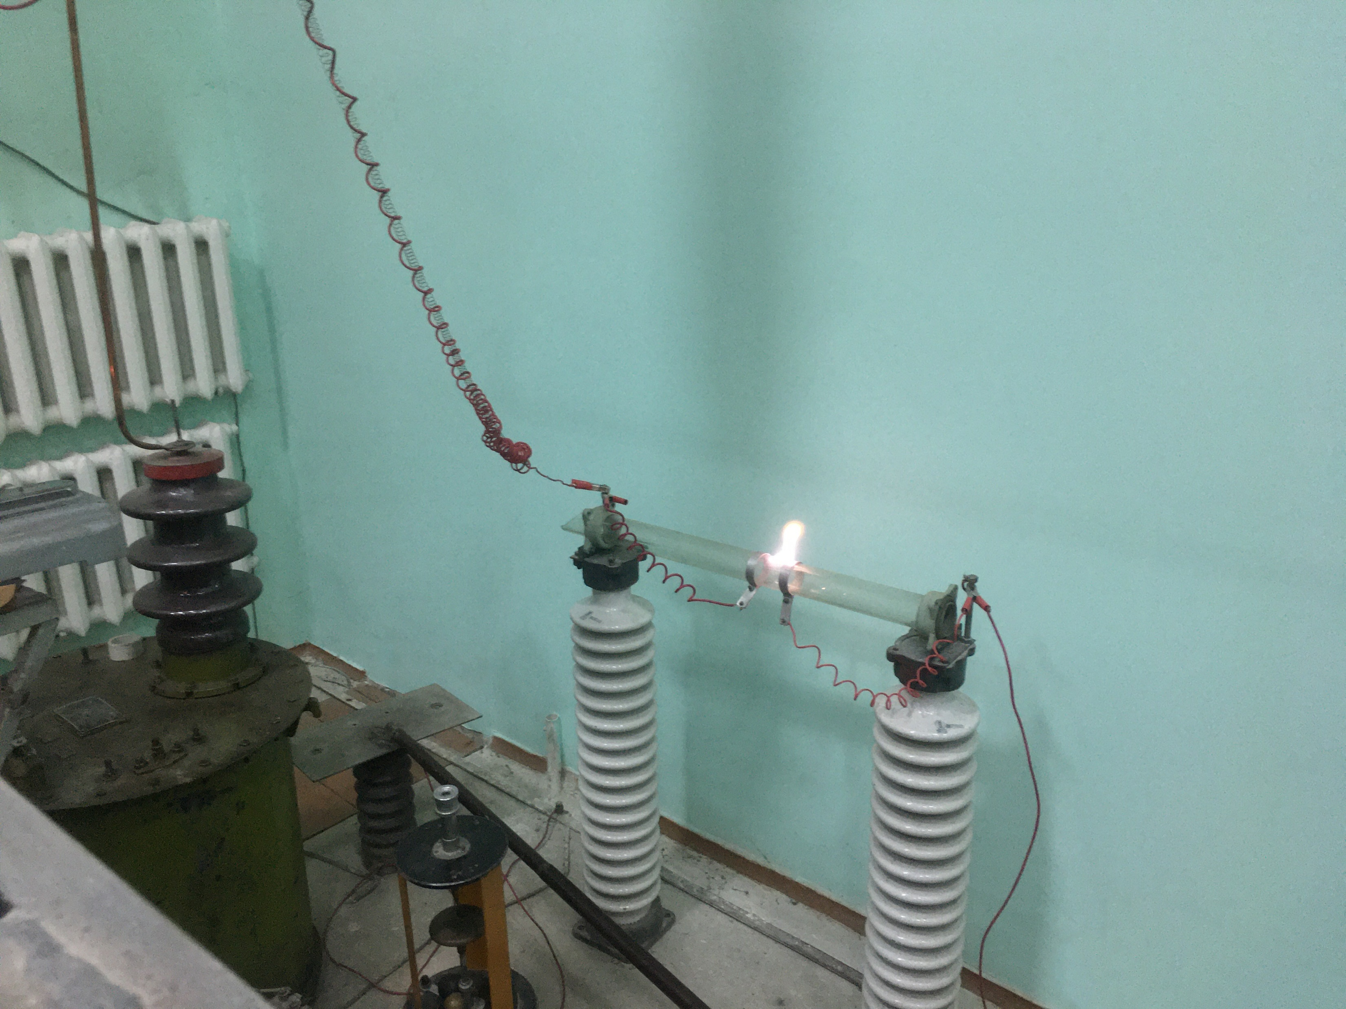
6. ЕЛЕКТРОФІЗИКА ТА ТЕХНІКА ВИСОКИХ НАПРУГ

Slide 9
7. ТЕОРІЯ ПОДІБНОСТІ – ПАРАМЕТРИЧНА ПОДІБНІСТЬ – ВТОРИННІ КРИТЕРІЇ ПОДІБНОСТІ
7.1 Оптимальне співвідношення втрат в ЛЕП
де a₁=k_{k}L; а₂=r_{o}LP²+r_{o}LQ²; α₁₁=3÷8; α₁₂=-2.

Slide 10
7.2 Оцінювання якості функціонування електричних мереж, в тому числі з відновлюваними джерелами енергії
Інтегральний показник якості на підставі теорії подібності та марковських процесів
Граф станів електричної мережі з відновлюваними джерелами енергії

Slide 11
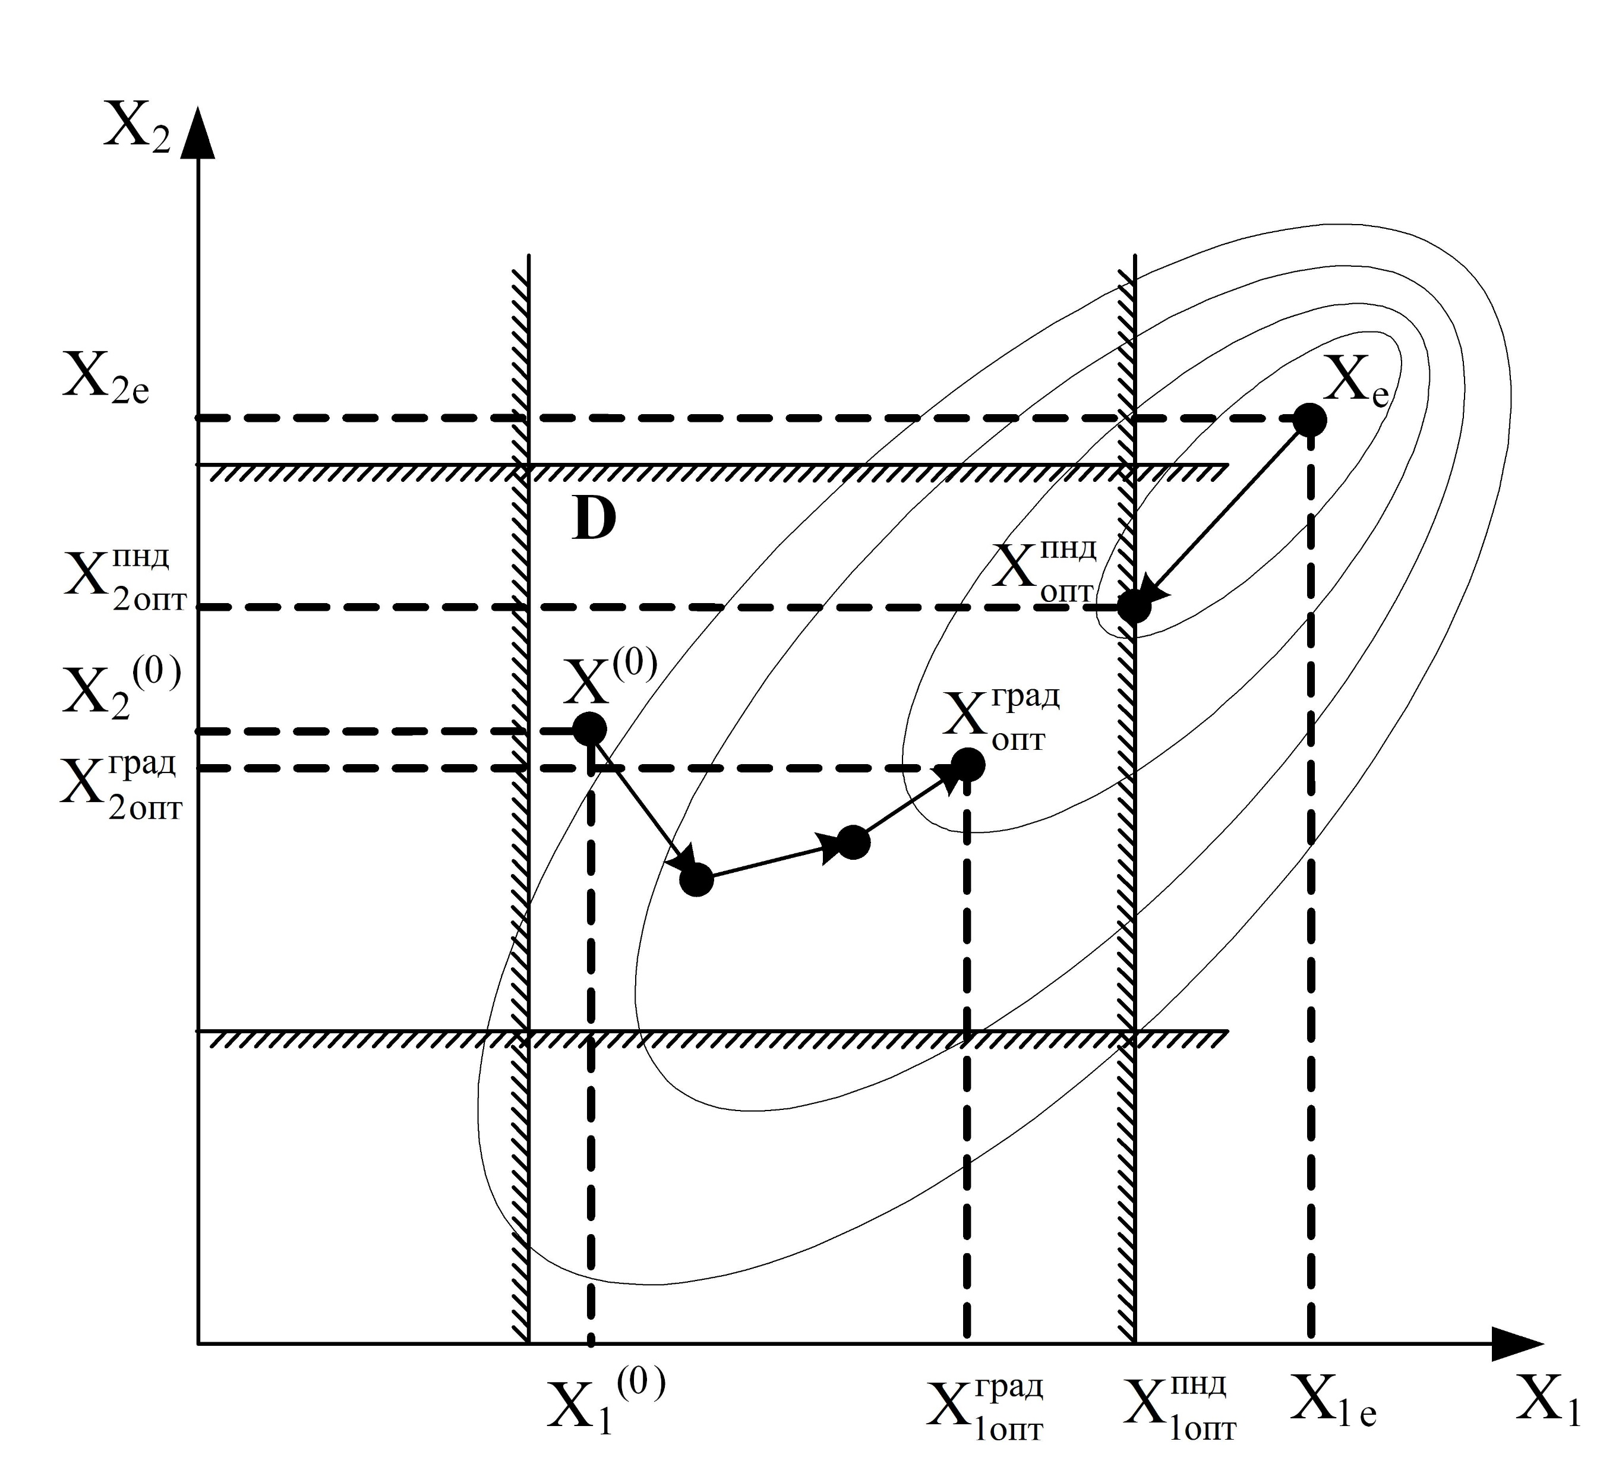
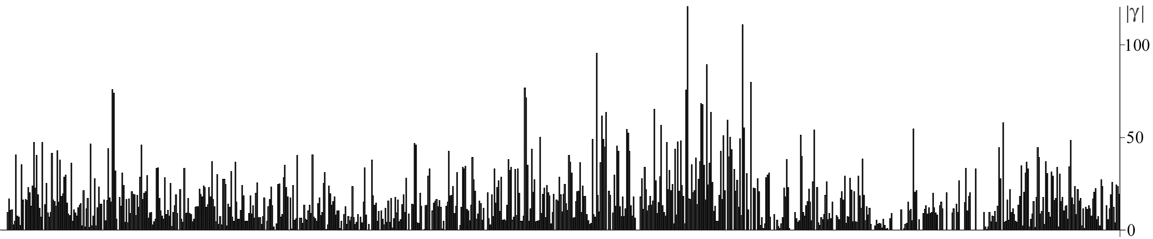
8. ПРИНЦИП НАЙМЕНШОЇ ДІЇ В ЕЛЕКТРОТЕХНІЦІ ТА
ЕЛЕКТРОЕНЕРГЕТИЦІ
Узагальнений показник неоднорідності
Загальносистемний показник неоднорідності як евклідова норма
Графічне подання вектора |γ| вагових коефіцієнтів впливу ЕЕС НЕК України
Визначення оптимального реактивного опору
вітки 518-404 з метою встановлення УПК

Slide 12
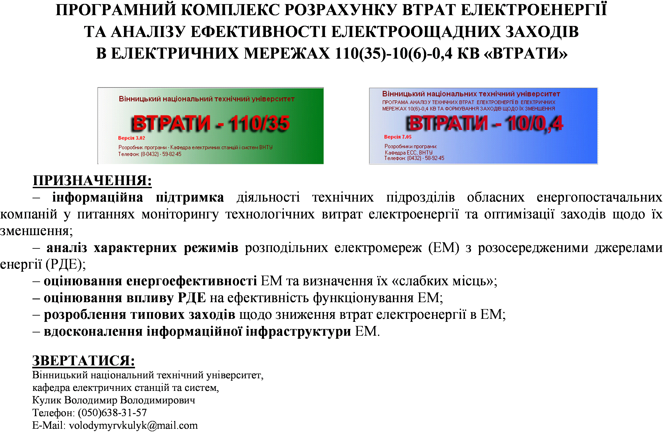

Slide 13
9. ЧУТЛИВІСТЬ ОПТИМАЛЬНИХ РІШЕНЬ
Приклад критеріальних залежностей трансформаторів
Розроблено програмний комплекс АЧП – аналіз чутливості втрат

Slide 14
10. ОЦІНКА ВЗАЄМОВПЛИВУ ЕЛЕКТРИЧНИХ МЕРЕЖ РІЗНОЇ НАПРУГИ, ВТРАТИ ВІД ТРАНЗИТНИХ ПЕРЕТОКІВ
де – матриця коефіцієнтів втрат.

Slide 15
11. ПЕРЕВЕДЕННЯ РОЗПОДІЛЬНИХ МЕРЕЖ НА 20 КВ
Структурна схема передавання і розподілу електроенергії
Спрощена структурна схема передавання і розподілу електроенергії

Slide 16
11. ПЕРЕВЕДЕННЯ РОЗПОДІЛЬНИХ МЕРЕЖ НА 20 КВ

Slide 17
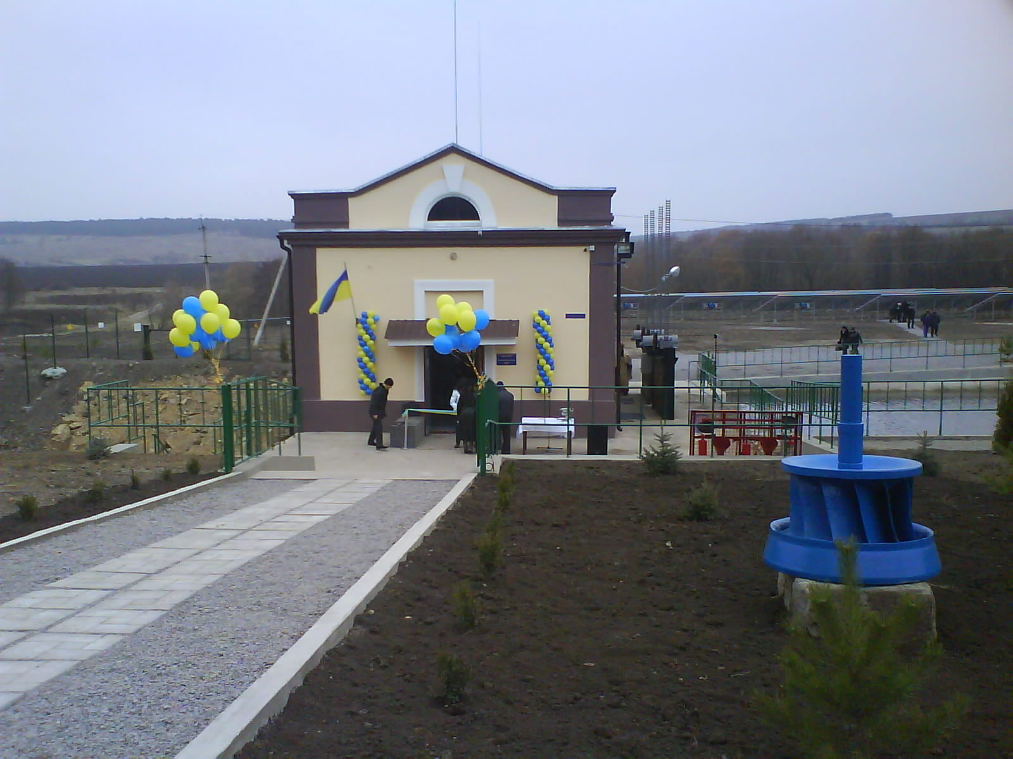
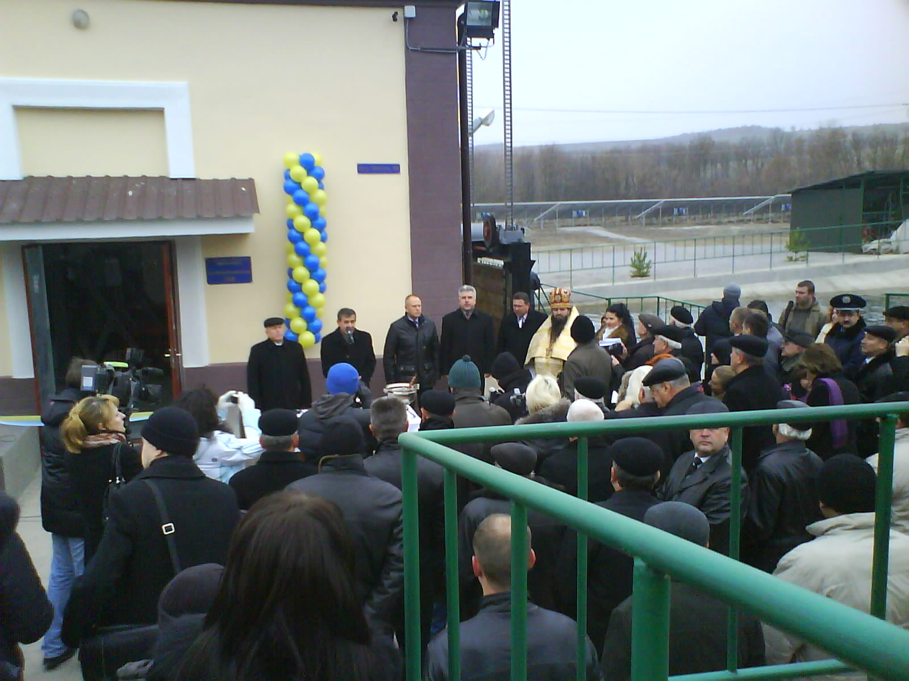
12. ВІДНОВЛЮВАНІ ДЖЕРЕЛА ЕНЕРГІЇ
12.1 Малі ГЕС з асинхронними генераторами

Slide 18
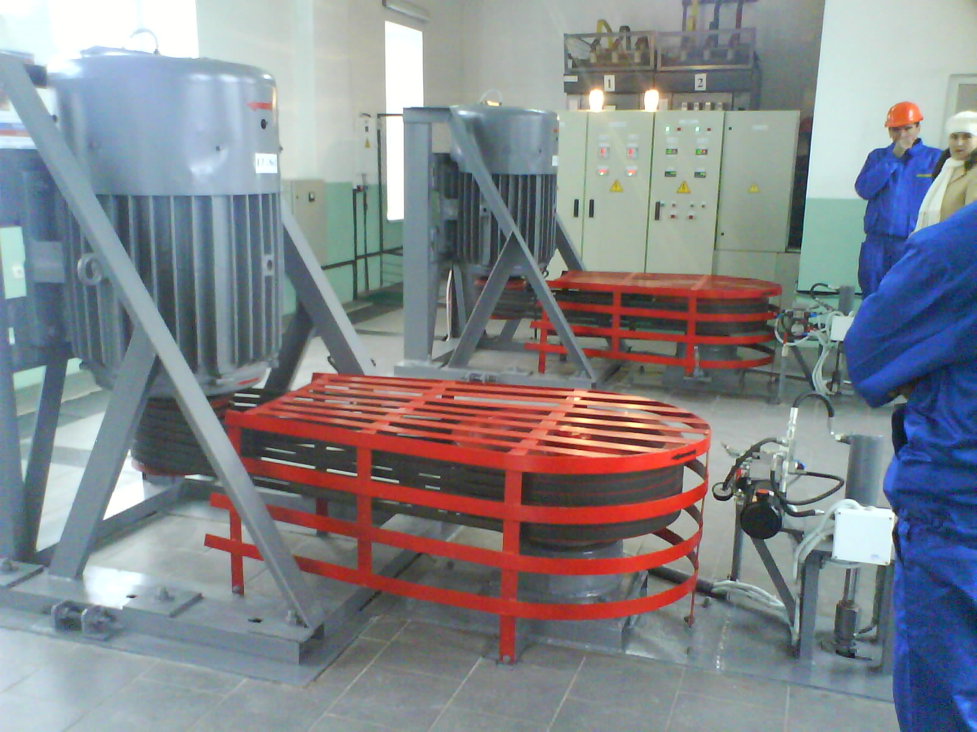
12.1 Малі ГЕС з асинхронними генераторами
Залежності капітальні затрати на генераторне обладнання на малих ГЕС
( –––– СГ, – – – АГ)

Slide 19
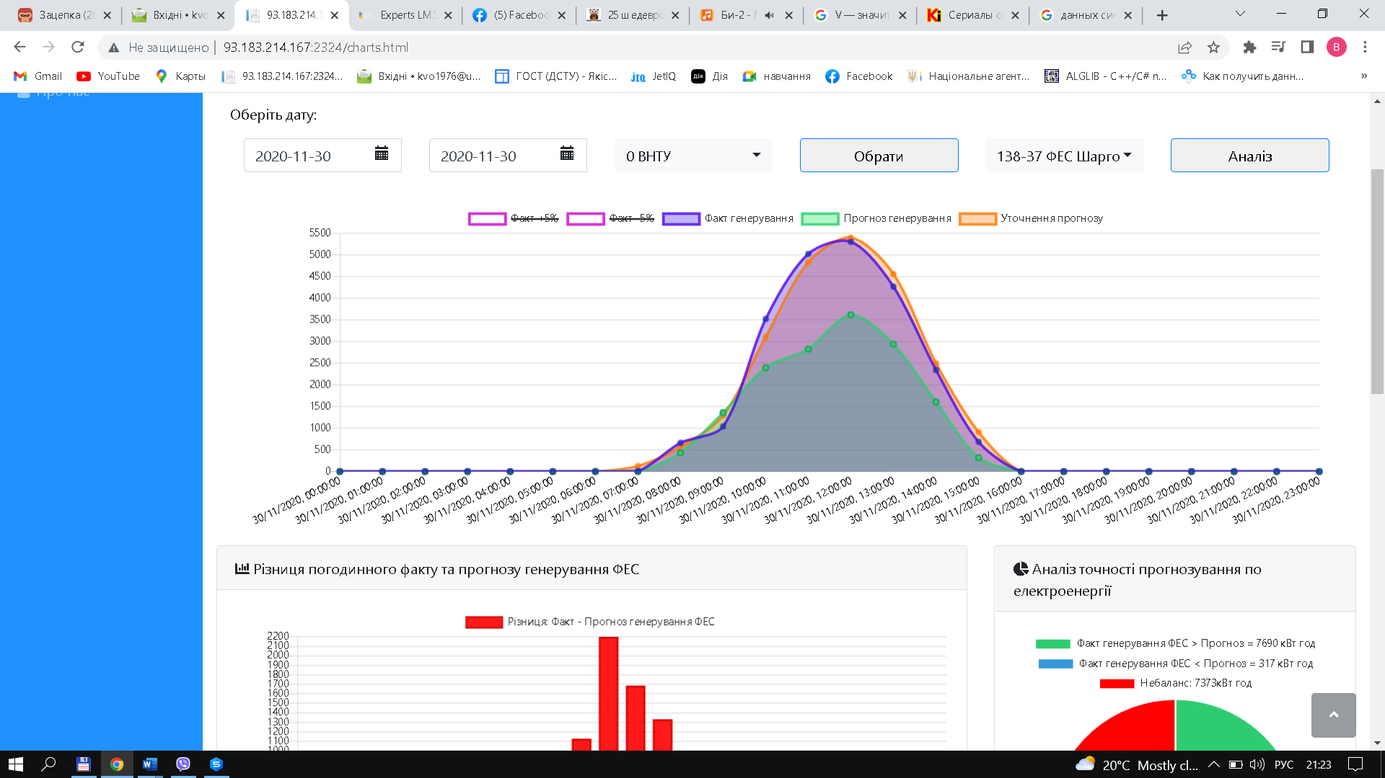
12.3 Фотоелектричні станції
Прогнозування погодинних графіків генерування на наступну добу
Корегування прогнозування генерування ФЕС за результатами контролю похибки

Slide 20
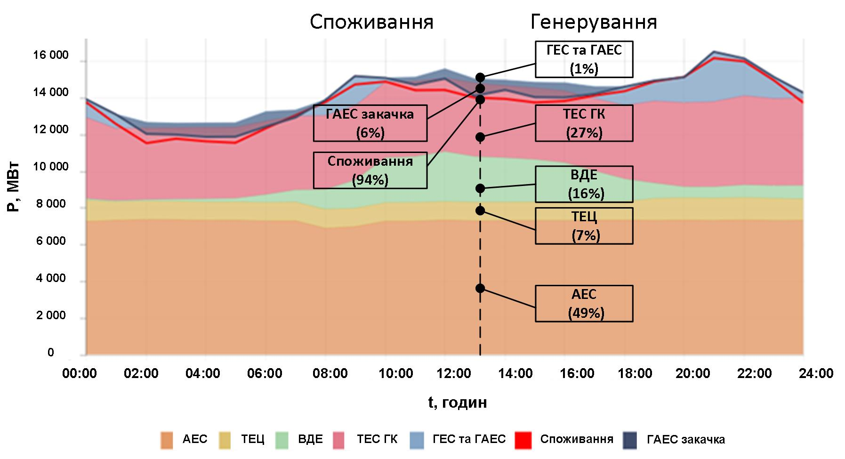
12.4 Комплексне використання відновлюваних джерел енергії, балансування режимів ЕЕС
Приклад покриття добового графіка електроспоживання
Добові графіки генерування ФЕС під час надлишку виробленої електроенергії (а) та під час недостатнього фактичного вироблення електроенергії (б)

Slide 21
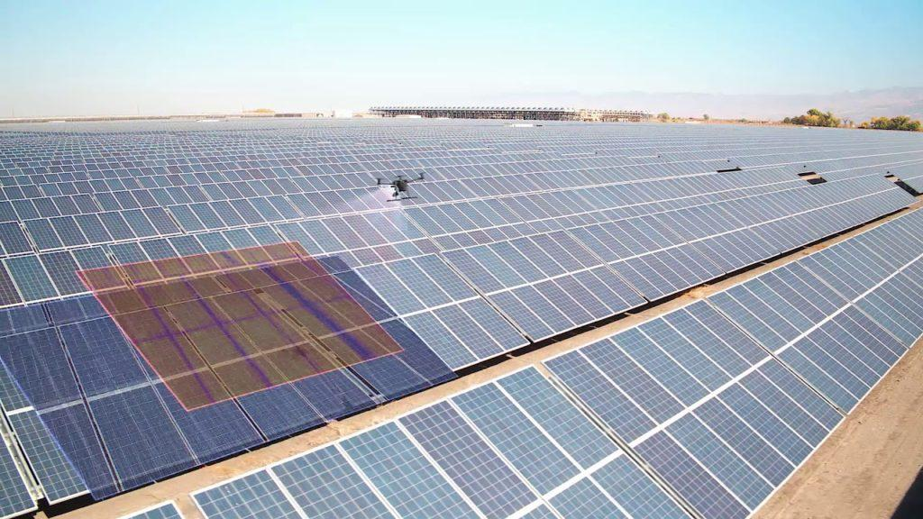
12.5 Деградація фотоелектричних модулів
Дерево пошкоджень для фотоелектричного модуля
Термограма панелі 84
Визначення пошкоджених ФЕМ за допомогою квадрокоптеру

Slide 22
12.5 Деградація фотоелектричних модулів
Блок-схема програмно-апаратного комплексу визначення технічного стану ФЕС

Slide 23
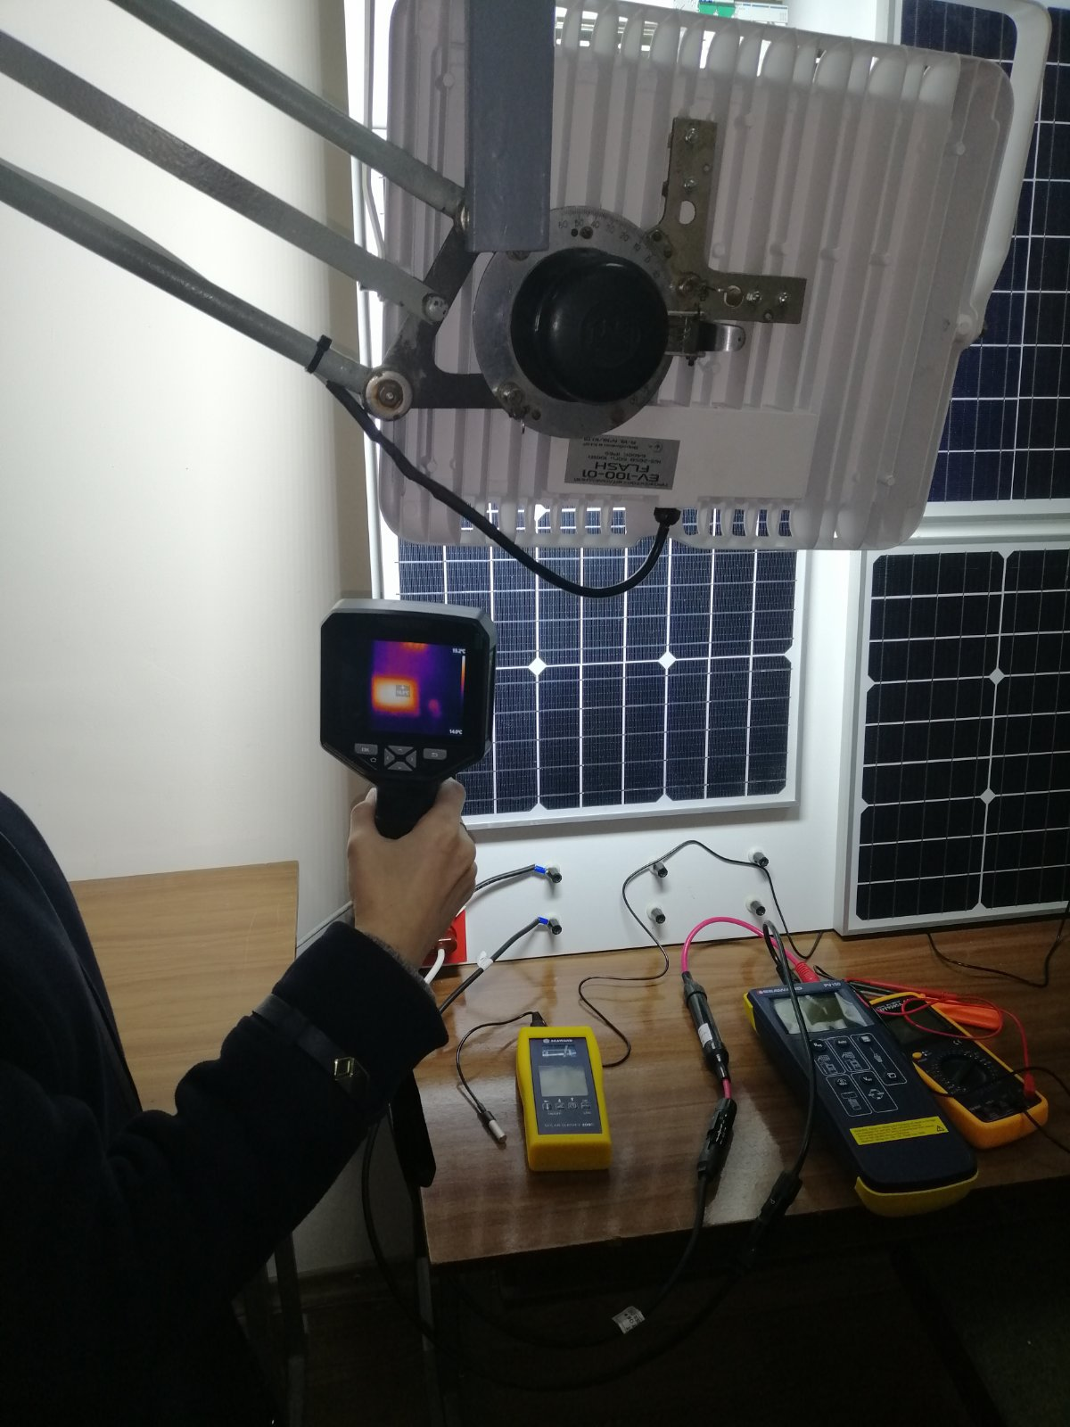
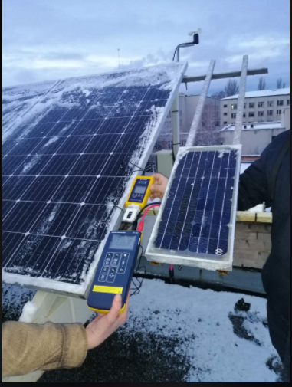
Підготовка студентів
Детальніше обстеження, уточнення площі і вагомості дефектної області
Збір інформації для оцінювання ефективності генерування електроенергії даховою ФЕС кафедри ЕСС

Slide 24
Дякую за увагу!!!

